Slide 1

Herramienta de refuerzo de capacidades de la OMMS
Herramienta de evaluación de apoyo global (GSAT)
Presentación general
Noviembre 2023

Slide 2


Escultismo Mundial
Norma de Calidad

Slide 3
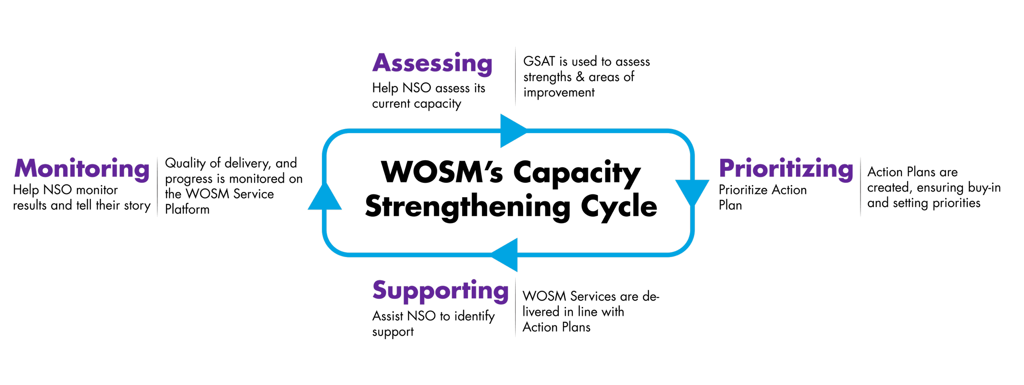
Ciclo de Fortalecimiento de Capacidades de la OMMS
Notes:
Es esencial enfatizar que una evaluación GSAT sirve como paso inicial en el fortalecimiento de la capacidad de su Organización Scout Nacional (OSN). Esta evaluación es la primera de las cuatro etapas del Ciclo de Refuerzo de la Capacidad de la OMMS, un marco diseñado para facilitar la mejora continua de los OSN.
La evaluación GSAT marca el inicio del ciclo de fortalecimiento de la capacidad, permitiendo a un OSN evaluar sus capacidades existentes y medir su rendimiento en relación con las mejores prácticas internacionales y las normas de la OMMS. A través de este proceso, un OSN puede identificar sus puntos fuertes y las áreas que requieren mejoras.
Tras esta evaluación, la OSN formula un plan de acción que prioriza acciones concretas clave con resultados mensurables. Una OSN también puede solicitar apoyo para la planificación de acciones a un facilitador GSAT y a la oficina regional.
Posteriormente, a través de los diferentes Servicios de la OMMS, se apoya a una OSN para que ponga en marcha las acciones identificadas en el plan de acción. Los progresos realizados se supervisan periódicamente y se comparten en la página de servicios de GSAT, sirviendo de inspiración a otros OSN que buscan mejorar su eficacia operativa. Este proceso se repite a lo largo del tiempo para garantizar un crecimiento constante de los OSN.

Slide 4
Objetivos del GSAT
Proporcionar una evaluación común interregional que mida el cumplimiento de los principios de Buena Gobernanza y Calidad del Escultismo en todo el mundo.
1.
Afrontar las prioridades - Actuando juntos
4.
Refinar el apoyo prestado por la OMMS (a escala mundial y regional) a sus OSN, a partir de las necesidades y tendencias específicas identificadas
Promover sinergias entre las OSN.
2.
5.
Mejoramiento continuo. GSAT fomenta el desarrollo continuo de nuestro Movimiento para lograr un cambio intencionado
Apoyar a las OSN para que identifiquen sus puntos fuertes y sus áreas de mejora y afronten sus prioridades.
3.
6.

Slide 5

Cómo beneficia GSAT a su OSN
1.
Análisis comparativo
3.
Portal de apoyo personalizado
Comparación de resultados respecto a las normas mundiales
Identificar áreas de mejora y aplicar planes de acción a través de servicios de gestión del agua a medida
2.
Mejoramiento continuo
4.
Planeamiento estratégico
Evaluación periódica de los resultados y mejoras de manera continua.
Guía su próximo plan estratégico
1/8/2024
© Oficina Scout Mundial.
5
Notes:
Entonces, ¿cómo beneficia GSAT a su OSN? GSAT beneficia a su OSN de varias maneras.
Permite a los OSN ver lo bien que lo están haciendo en comparación con las normas mundiales. Esto les ayuda a seguir mejorando y a alcanzar esos altos niveles de exigencia.
Además, piense en GSAT como un espejo que muestra en qué es buena su organización y en qué puede mejorar. No se trata de un control puntual, sino que fomenta la mejora continua, para poder ser siempre mejores y satisfacer las necesidades cambiantes de los jóvenes.
GSAT también ofrece ayuda personalizada de la OMMS. Tras la evaluación, puedes crear un plan de acción para mejorar y recibir orientación de los servicios de la OMMS para ponerlo en práctica.
Del mismo modo, si el plan estratégico de su OSN está llegando a su fin o está elaborando uno nuevo, GSAT puede ayudar a su organicismo a identificar los puntos fuertes y las oportunidades de mejora, de modo que pueda centrarse en lo más importante para el próximo periodo estratégico.

Slide 6

¿Qué beneficios el GSAT
aporta a la OMMS?
Una visión general de los éxitos y retos de los ONS de todo el mundo.
Una herramienta para centrar la estrategia y el apoyo de las Regiones y a nivel mundial, basada en hechos y cifras.
Una herramienta para ayudar a los ONS a establecer prioridades en su trabajo.
Una herramienta basada en normas internacionales para atraer a futuros donadores.

Slide 7


Acerca del GSAT
___
Evaluar la buena gobernanza y los principios del escultismo de calidad
___
Disponible como autoevaluación o a cargo de un evaluador de la OMMS
___
10 Dimensiones
___
Centrados en la acción
___
Mejores prácticas internacionales
___
130 OSN evaluadas
Notes:
"GSAT (Global Support Assessment Tool) es la herramienta de refuerzo de capacidades de nuestro movimiento. Es una herramienta integral diseñada para evaluar y mejorar las capacidades de las Organizaciones Scout Nacionales, u OSN. Esencialmente, es como una brújula que ayuda a las OSN a navegar por su travesía escultista, midiendo el progreso en 10 áreas, que van desde la gobernanza y el crecimiento hasta el Programa de Jóvenes y las comunicaciones.
Cabe mencionar que, desde que se desarrolló por primera vez en 2014, un total de 130 OSN ya han evaluado su capacidad utilizando el GSAT. Como OSN o ASN, puede elegir auto evaluar su organización u optar por una evaluación de la OMMS para obtener una perspectiva externa de sus programas y operaciones, tras lo cual se desarrolla un plan de acción sobre cómo desarrollar la capacidad de su OSN

Slide 8

¿Qué es la Herramienta de Evaluación del Apoyo Global V3.0?
Herramienta de Evaluación del Apoyo Global (GSAT) |
Treehouse - Comunidad Mundial de Miembros del Movimiento Scout

Slide 9

Razones para revisar el GSAT
1.
Alinearse con las prioridades actuales y las mejores prácticas dentro del Movimiento
2.
Adaptarse al contexto, las necesidades y la transformación de las OSN
3.
Incorporar nuevas buenas prácticas en el desarrollo organizativo
4.
Incorporar los comentarios y las lecciones aprendidas de evaluaciones anteriores
5.
Garantizar la consistencia y la gestión de la calidad en todos los aspectos del Movimiento

Slide 10

El proceso del GSAT V. 3.0
La recopilación de información comenzó en 2020, pero cobró impulso tras la pandemia
Recopilación de información de las OSN sobre las lecciones aprendidas y las necesidades de desarrollo.
Revisar los comentarios de las partes interesadas internas basados en las experiencias de evaluación GSAT y la alineación con las prioridades del Movimiento Scout.
Buscó aportaciones de los socios y otras organizaciones de la sociedad civil para mejorar la rendición de cuentas y las buenas prácticas en el sector.
Lanzamiento del estándar GSAT 3.0 en junio de 2023.

Slide 11




¿Cuáles son las novedades de GSAT 3.0?
Amplificar las voces de los jóvenes: Garantiza que el 40% de los jóvenes tengan voz en las OSN a todos los niveles, desde las Juntas Nacionales hasta los comités locales.
Mayor capacitación de los jóvenes: Hace hincapié en la participación de los jóvenes en la toma de decisiones con mecanismos y herramientas prácticas que amplifiquen sus voces y preocupaciones.
Defender la sostenibilidad: Anima a las OSN a adoptar prácticas ecológicas y a organizar eventos sostenibles.
La seguridad ante todo: Pone la seguridad en primer lugar, definiendo prácticas esenciales para el bienestar de todos los miembros.

Slide 12




¿Cuáles son las novedades de GSAT 3.0?
Impulsar el crecimiento: Anima a las OSN a contar con un líder o un equipo dedicado a impulsar las iniciativas de crecimiento.
Agiliza las evaluaciones GSAT y Safe from Harm
Proceso de seguimiento mejorado
Transición de la certificación de terceros a la certificación de la OMMS

Slide 13

El proceso de evaluación
Como funciona...
Herramienta de Evaluación del Apoyo Global (GSAT) |
Treehouse - Comunidad Mundial de Miembros del Movimiento Scout

Slide 14











Las 10 dimensiones

Slide 15


¿Cómo funciona?
105 Criterios
Cada dimensión tenía entre 5 y 17 criterios (indicadores objetivamente verificables)
20 criterios que se consideran esenciales
Aún con una puntuación de 0 a 3
Basado en pruebas contundentes
20 Banderas rojas - mostradas como (No Conformidades Mayores)
5 Aspectos Clave
D02 - Estructura de gobernanza
D03 - Marco estratégico
D06 - Adultos en el Movimiento Scout
D07 - Asignación de recursos y controles financieros
D08 - Programa para la Juventud

Slide 16

Criterios GSAT objetivamente verificables
105
Criterios GSAT 608: Desarrollo del adulto
La OSN cuenta con un sistema claro de desarrollo de adultos centrado en el desarrollo personal de las competencias de todos los adultos, tanto del personal profesional como de los voluntarios. Cada oportunidad de aprendizaje tiene objetivos claros y competencias mínimas requeridas y se revisa periódicamente.

Slide 17

Evaluación del GSAT
Puede ser una autoevaluación o una evaluación de la OMMS.
Los mismos criterios para ambas formas del GSAT
Uso de las normas de evaluación disponibles en Treehouse
Asistencia de consultores GSAT cualificados
Comparación anónima con los resultados medios regionales y mundiales
Notes:
Enlace a Treehouse: https://treehouse.scout.org/services/global-support-assessment-tool-gsat

Slide 18
1. Autoevaluación
Autoevaluación del GSAT | Dirigido e impulsado por la OSN
 | La preparación debe durar más de un mes
 | En línea o en persona
 | Duración de 2 días a 2 meses
 | Apoyo de un facilitador de GSAT - virtual

Slide 19

¿Por qué realizar una auto-evaluación GSATS?
Ayuda a definir su Plan Estratégico
Identifica los puntos fuertes y las áreas de mejora
Refuerza la capacidad a través de los servicios de la OMMS
Preparación o seguimiento de una evaluación GSAT anterior

Slide 20
2. Evaluación de la OMMS
Realizada por un evaluador de la OMMS
La preparación debe durar más de 2 semanas
En línea o en persona
Ambiente cordial, pero con la visión objetiva de un "Scout externo"
Duración de 4 días
Apoyo de un facilitador GSAT - virtual o en persona
Las OSN que cumplan los requisitos reciben el certificado de excelencia de la OMMS
Ambiente cordial, pero con la visión objetiva de un "Scout externo"

Slide 21
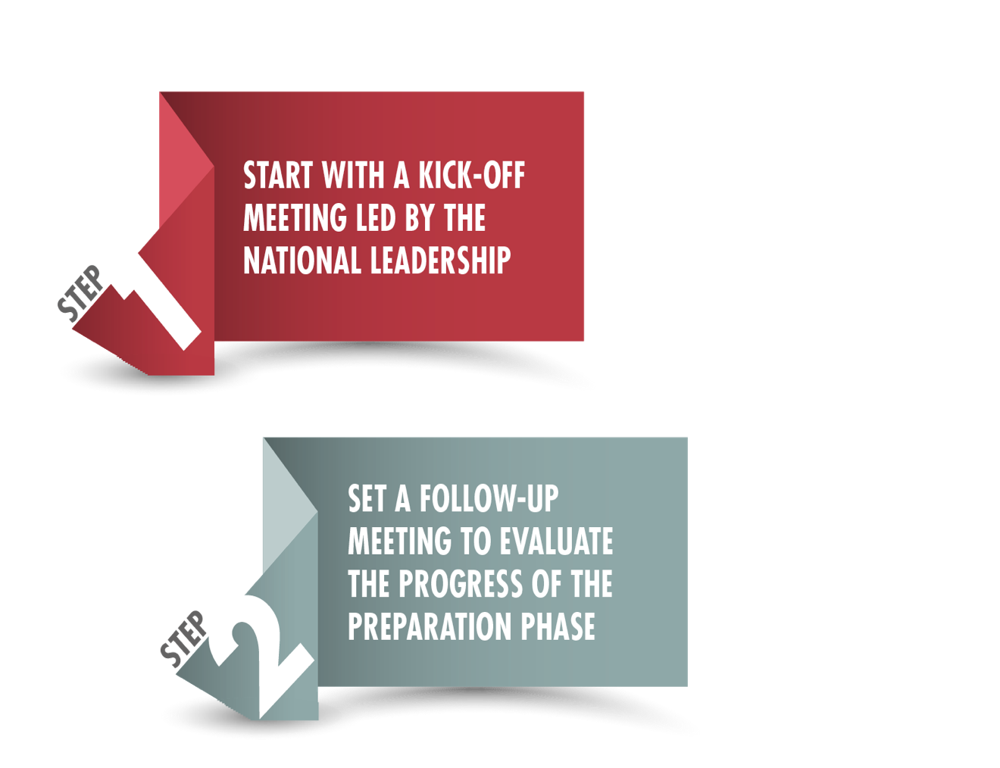
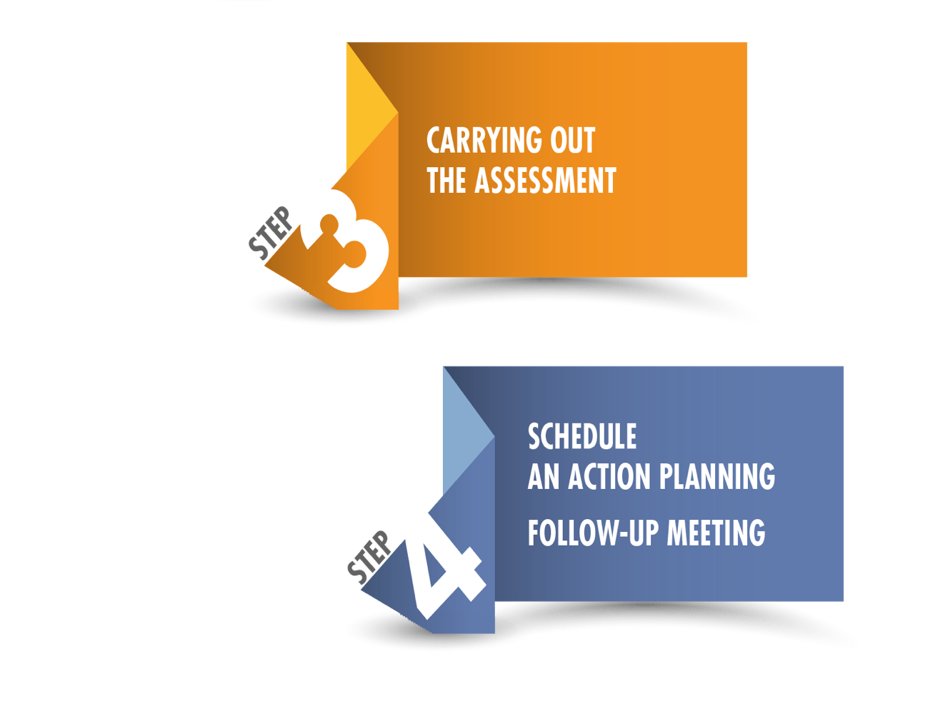

Proceso recomendado
Notes:
Guía disponible en la página del Servicio GSAT
Un enfoque flexible
Por equipo
Reúna a todos
Hacerlo a lo largo del tiempo o en un fin de semana
Es bueno que los principales responsables de las distintas áreas participen en el debate y en la puntuación.
Evidencia, evidencia, evidencia

Slide 22
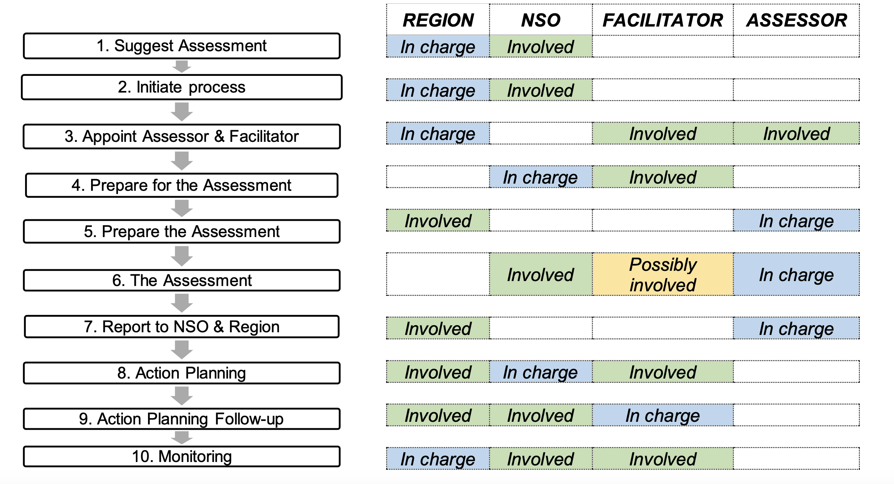
Procedimiento de evaluación de la OMMS - Responsabilidades

Slide 23

1. Antes de la evaluación
La OSN solicita el servicio
El Centro de Apoyo Regional nombra a un facilitador GSAT para ayudar a la OSN a preparar la evaluación.
La Oficina Regional designa a un evaluador para llevar a cabo la evaluación.
El instructor explica la finalidad, las dimensiones, los criterios, las pruebas y la puntuación del Estándar.
La OSN supervisa la preparación de la evaluación, con la ayuda del instructor.

Slide 24

2. Durante la evaluación
(hay 3 partes implicadas)
El evaluador recibe de antemano información importante sobre la OSN (sitio web, estatutos, informes)
La oficina regional presenta el evaluador al facilitador y a la OSN 3-4 semanas antes de la evaluación
Calendario de auditoría utilizado, con el calendario final acordado por correo electrónico
Reunión inicial celebrada durante la evaluación, presidida por el evaluador para las presentaciones y la confirmación del calendario.
La OSN crea equipos, los asigna a dimensiones y comunica plazos y expectativas.

Slide 25

3. La reunión de clausura
Asistencia del Equipo Ejecutivo y la Junta Directiva Nacional
El evaluador presenta los resultados preliminares, incluidas las puntuaciones por dimensión, las principales irregularidades y los criterios no aplicables.
Se identifican 3 puntos fuertes y 3 oportunidades de progreso en función de las cinco dimensiones clave.
Informe final comunicado a la OSN en un plazo de 2 semanas después de la evaluación.

Slide 26

4. Evaluación Posterior
Desarrollo de un PLAN DE ACCIÓN en la OSN
Realizar un seguimiento con la Región y, si se acuerda, proporcionar apoyo en áreas específicas de mejoramiento identificadas a través de los servicios de la OMMS.
Evaluar el proceso de Evaluación - todas las partes

Slide 27
El asesor
Proceso de información
Introducir y revisar los resultados de la evaluación mediante la herramienta de evaluación digital
Descargar informe de la herramienta de evaluación digital.
Revisar y enviar el informe a la OSN y al Centro de Apoyo Regional en un plazo de dos semanas tras la evaluación.
Confidencialidad de los resultados de la evaluación

Slide 28

El facilitador y la OSN
Plan de acción y seguimiento
Parte vital del proceso
Reunión de seguimiento con la OSN. Hazte una idea del sentimiento general
Revise el Informe con la OSN.
Identificar las áreas prioritarias para la OSN - priorizar en línea con la Planificación Estratégica
Formular el Plan de Acción en los 2-3 meses siguientes a la Evaluación GSAT
Informar de los progresos al Centro de Apoyo del WSB en un plazo de 6 meses

Slide 29
CALIFICACIÓN
ESTADOS | EXPLICACIÓN | PUNTAJE
NO CONFORMIDAD | No existe evidencia de que la OSN haya hecho nada en torno a este criterio. | 0
EN CONFORMIDAD CON POCOS ELEMENTOS | Existe evidencia de que la OSN ha hecho algunas cosas (pero no todas) en torno a este criterio. | 1
EN CONFORMIDAD CON LA MAYORÍA DE LOS ELEMENTOS | Existe evidencia de que la OSN tiene la mayoría de las cosas en torno a este criterio. Está actualizada y aplicada. | 2
TOTALMENTE CUMPLIDO | Existen pruebas de que la OSN lo tiene todo en torno a este criterio. Está actualizada, se aplica, se evalúa periódicamente y se actualiza. | 3
NO APLICABLE | No aplicable debido a las circunstancias locales o en relación con otro criterio no compatible. | n/a
Notes:
Es importante tener en cuenta que no se aprueba ni se suspende el GSAT, sino que se adquieren conocimientos sobre los puntos fuertes y las áreas de mejora, y se evalúa la capacidad y el camino a seguir para reforzar dicha capacidad.
0=NO / 3=SI
Puntuación 0: no existe ninguna prueba de que la OSN haya hecho algo en torno a este criterio.
Puntuación 1: existen pruebas de que la OSN ha hecho algo en el pasado en torno a este criterio.
Puntuación 2: existen pruebas de que la OSN dispone de una política actualizada y aplicada en torno a este criterio.
Puntuación 3: existen pruebas de que la OSN dispone de una política actualizada y aplicada en torno a este criterio, que se evalúa y actualiza periódicamente.

Slide 30
Ejemplo de calificación
203: La junta directiva nacional y la asamblea general de la OSN adoptan sus decisiones por mayoría simple de los votos emitidos, salvo en los casos de modificación de los Estatutos y disolución, que requieren mayoría cualificada.
Si no existen reglas | 0
Si existe una norma para tomar decisiones por mayoría simple. La Constitución y la Disolución no se mencionan | 1
Si existe una norma para adoptar decisiones por mayoría simple para todas las decisiones, incluidos los cambios en la Constitución y la disolución. | 2
Si conforme a los criterios | 3

Slide 31

Consultores GSAT
Herramienta de Evaluación del Apoyo Global (GSAT) |
Treehouse - Comunidad Mundial de Miembros del Movimiento Scout

Slide 32

A. El Facilitador
1.
Concienciar y promover el GSAT entre las OSN
2.
Actuar como facilitador GSAT para las autoevaluaciones GSAT facilitadas.
Actuar como facilitador de GSAT para apoyar a las OSN a lo largo del proceso de evaluación de la OMMS
3.
Notes:
Concienciar y promover el GSAT entre las OSN,
Actuar como facilitador GSAT para autoevaluaciones GSAT facilitadas, y
Actuar como facilitador de GSAT para apoyar a las OSN a lo largo del proceso de una evaluación de la OMMS o una auditoría de GSAT.

Slide 33

B. El evaluador
La función de un evaluador de la OMMS es llevar a cabo auditorías internas en nombre de la OMMS, utilizando la Herramienta de Evaluación del Apoyo Global (GSAT) para evaluar las OSN y las ASN.
A partir de junio de 2023, el evaluador de la OMMS llevará a cabo auditorías internas tanto para GSAT como para la evaluación de la seguridad frente al daño en las OSN y las ASN.
Notes:
Concienciar y promover el GSAT entre las OSN,
Actuar como facilitador GSAT para autoevaluaciones GSAT facilitadas, y
Actuar como facilitador de GSAT para apoyar a las OSN a lo largo del proceso de una evaluación de la OMMS o una auditoría de GSAT.

Slide 34
Equipo de consultores GSAT 3.0
Consultor | Número de consultores disponibles
Facilitadores GSAT | 40
Evaluadores GSAT | 27

Slide 35

Servicio GSAT
https://treehouse.scout.org/services/global-support-assessment-tool-gsat
Notes:
Acceda a todos los recursos de GSAT para saber más

Slide 36
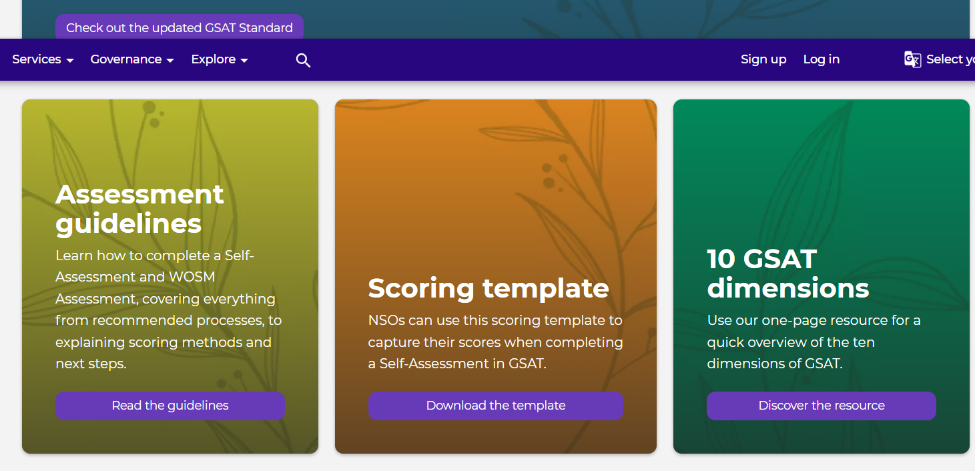

Slide 37


Slide 38



Más información sobre GSAT 3.0
services.scout.org
Notes:
Puede solicitar en la Plataforma de Servicios de la OMMS apoyo para realizar una Evaluación GSAT
Se forma a una selección de consultores en todo el mundo para que presten apoyo al GSAT, capacitados para comprender la herramienta y ayudar a las OSN a prepararse y someterse a una evaluación.
Se puede asignar un consultor para que preste apoyo presencial o virtual, en función de los planes de desarrollo de capacidades de la región y de la disponibilidad presupuestaria, así como del método de evaluación elegido.

Slide 39

¿Preguntas?

